Slide 1



Компанія “РівнеТермо”
Продаж твердопаливних котлів
Наше гасло:
Дім там, де тепло і затишок

Slide 2
Чим займається наша компанія:
Наша компанія займається продажем та встановленням твердопаливних котлів.
Ми одні з найкращих на ринку теплогенеруючого обладнання малої потужності через низьку вартість та високу якість.
Ми надаємо послуги як простим громадянам так і фірмам, компаніям, установам.
Ми підлаштовуємось під потреби покупця і рекомендуємо оптимальний та вигідний варіант.

Slide 3
Переваги твердопаливних котлів:
Так склалося, що переважна більшість домогосподарств в нашій країні опалювалася природним газом. Ще 5 років тому він коштував дуже небагато, і практично кожен мав змогу за нього платити.
Однак, з 2013 року вартість газу різко зросла, приблизно в 3 рази. До того ж таке подорожчання відбувалося на тлі погіршення якості газу. В результаті люди стали отримувати платіжки, які вони просто не могли оплачувати.
І навіть при цінах на газ рівня 2013 року опалення дровами коштувало в 1,5 - 2 рази дешевше, ніж опалення газом, і в 5-7 разів дешевше, ніж опалення електрикою або дизельним паливом.
Після збільшення вартості газу в рази альтернатива газовому опаленню залишилася тільки одна - опалення твердим паливом. На сьогоднішній день це не просто найдешевше джерело тепла, а й джерело, вартість якого в рази відрізняється від інших альтернатив.
Наприклад, опалити будинок площею в 150 метрів квадратних газом вартує в 4 рази дорожче, ніж дровами.
Важливо ще й те, що чим більша площа будинку, тим більша різниця у вартості опалення. Причому ця різниця збільшується в прогресії.
Звичайно, зі збільшенням попиту на котли на твердому паливі виросла і вартість дров. Однак, збільшення цін на дрова за цей період було не таким істотним, як на світло і газ.

Slide 4
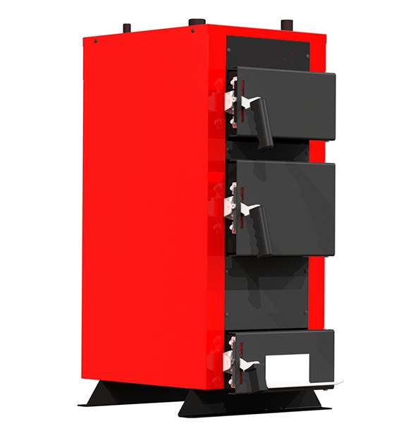
Асортимент продукції:
Бюджетний котел РТ СА
Ціна: від 21900 грн
~Для опалення будинку площею до 100 м. кв.
~Котлова сталь товщиною 5 мм.
~Чавунний колосник.
~Можливість установки електронного управління (як збоку, так і спереду).
~Заводська якість виготовлення.
~Клапан безпеки та електронний термометр в комплекті.
~Енергонезалежність.

Slide 5
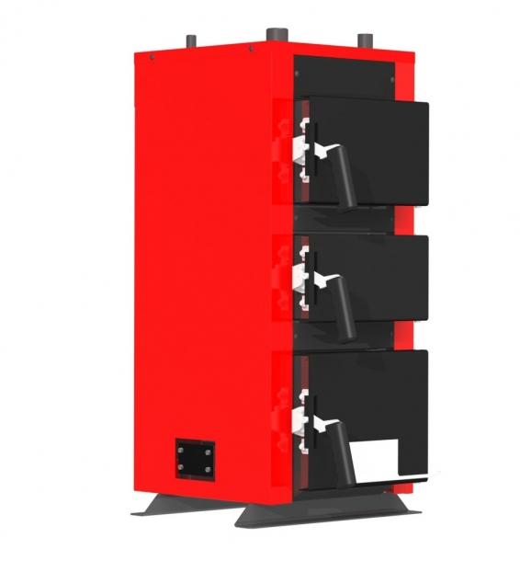
2) Котел на вугілля РТ СК
Ціна: від 25000 грн
~Для опалення будинку площею до 100 м. кв.
~Котлова сталь товщиною 5 мм.
~Чавунний колосник.
~Можливість установки електронного управління.
~Заводська якість виготовлення.
~Клапан безпеки в комплекті.
~Енергонезалежність.
~Вбудований електронний термометр.

Slide 6
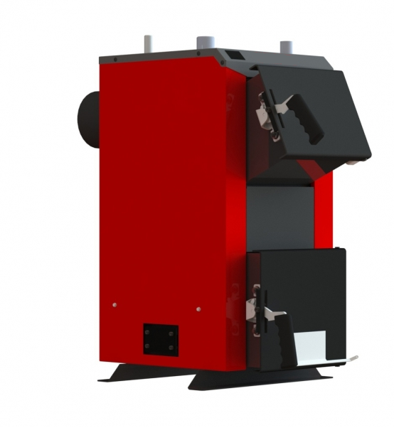
3) Котел на дрова РТ СЕ
Ціна: від 27600 грн
~Для опалення будинку площею до 100 м. кв.
~ Котлова сталь товщиною 5 мм.
~ Глибока топка.
~ Великі завантажувальні двері.
~ Можливість установки механічного, або електронного управління.
~ Клапан безпеки в комплекті.
~ Вбудований електронний термометр.

